Slide 1
M.Michelotto Padova
Art and Science III edizione

Slide 2
5 scuole ?? Studenti ?? Classi
Liceo Scientifico Enrico Fermi. Fin dalla prima edizione mai dato problemi
Liceo Aritstico Modigliani. Alta qualità artistica. Hanno partecipato all’edizione precedente
Liceo Scientifico Rolando da Piazzola. Partecipazione discontinua a causa del via vai di docenti. Ora devo spiegare di nuovo tutto al nuovo docente che ha ereditato la classe
Liceo di Bassano sul Grappa. Docente di fisica molto entusiasta. Ci hanno cercato loro. Problemi per la distanza. Mai visti di persona. Phone conf la prossima settimana
Liceo di Cesenatico. Sono arrivati all’ultimo momento. Abbiamo fatto una phone e ora ne devo fare un’altra. Buon rapporto con le due insegnanti

Slide 3
Suggerimenti
Importante per avere presto le date di inizio registrazione studenti e sottomissione del progetto
Importante avere le date dei questionari
Attenzione, gli indirizzi email degli studenti sono spesso inaffidabili , mail sbagliate, mail false, mail disposable
Gli indirizzi email sono molto utili premostra per chiedere chiarimenti sulle opere. A volte da un anno all’altro i gruppi perdono elementi ma uno su tre rimane.
Gli studenti tendono a non rispondere. Utile chiedere ai docenti di dedicare del tempo per farlo insieme in classe.

Slide 4
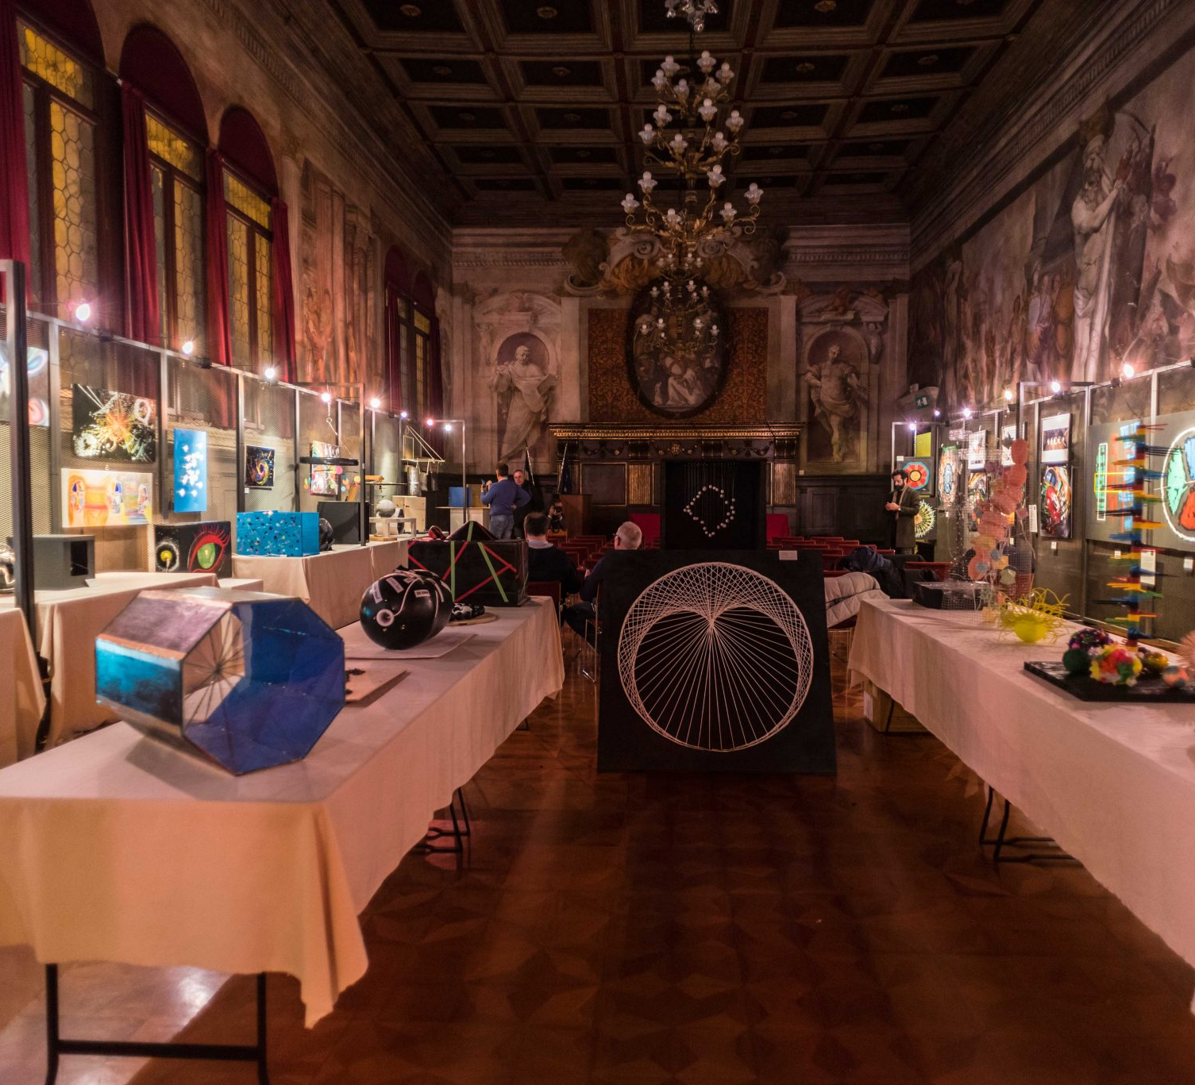
LocaTION
Buon rapporto con il Comune nonostante pensionamenti. Ci hanno fatto capire che ci tengono ad averci. Mostra a fine Gennaio per circa 3 settimane su 3 weekend

Slide 5
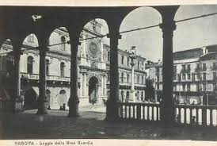

Slide 6
Cariparo
Molto difficile applicare per i bandi aperti
Non si capisce cosa sono disposti a finanziare e cosa invece assolutamente no
Nella seconda edizione una domanda, CUP INFN, 3 richieste di riformulazione e ancora non è finita

